Slide 1
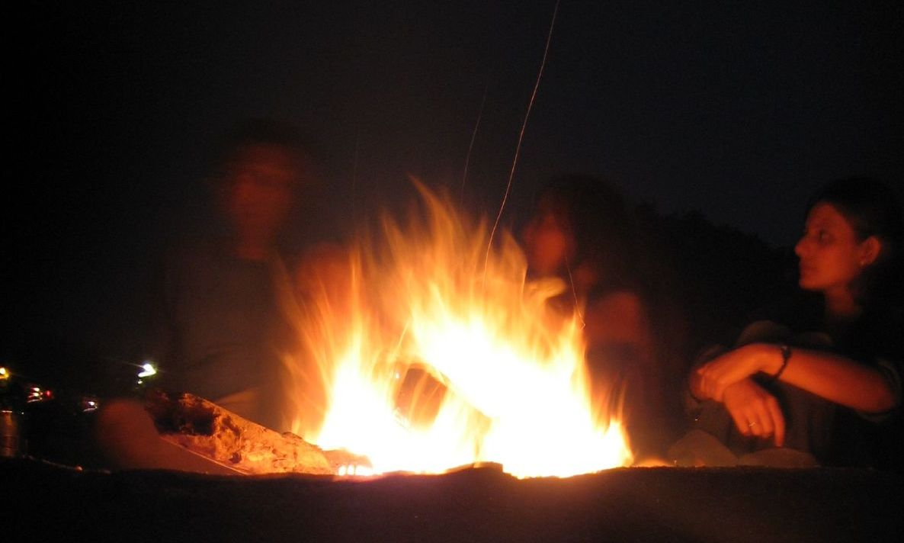
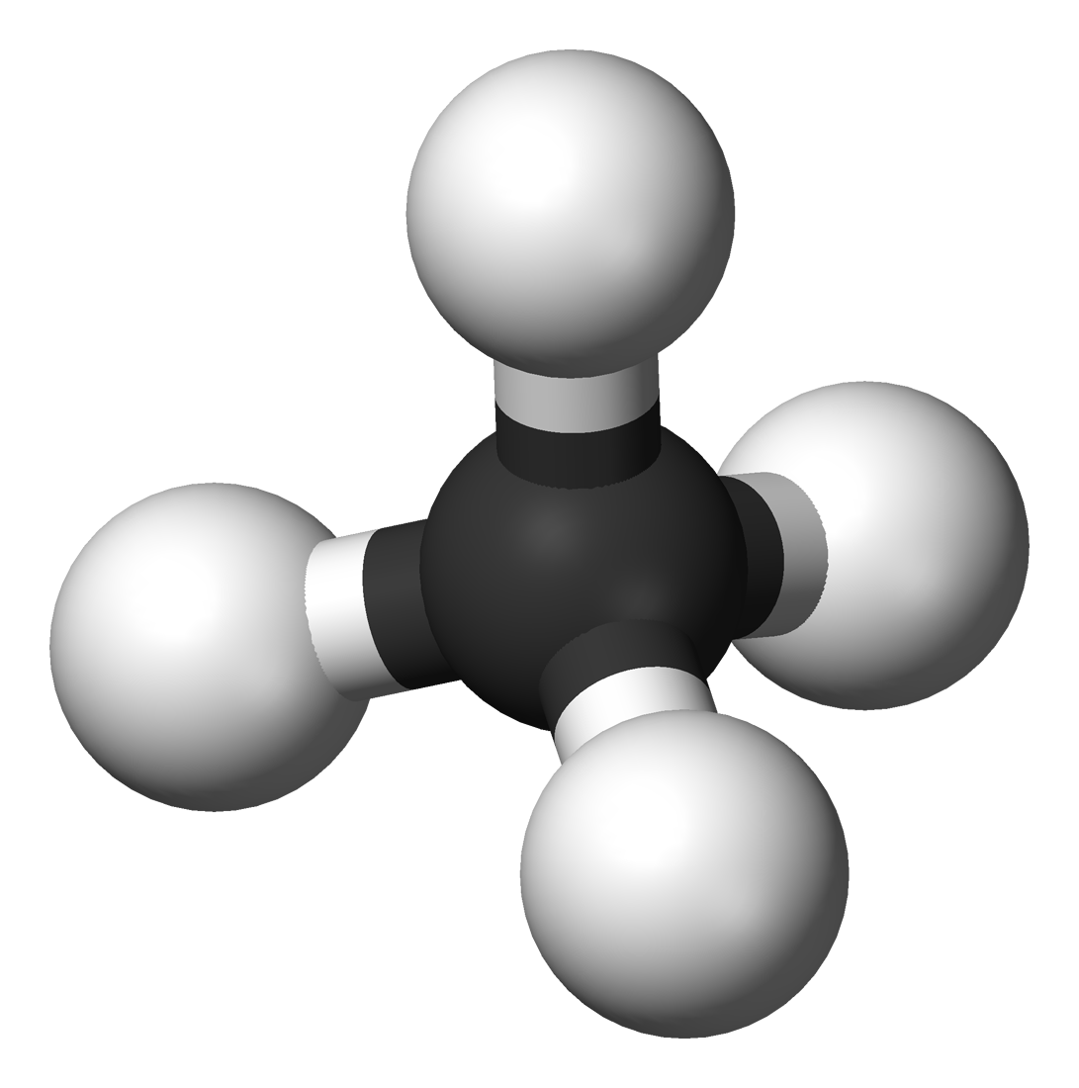
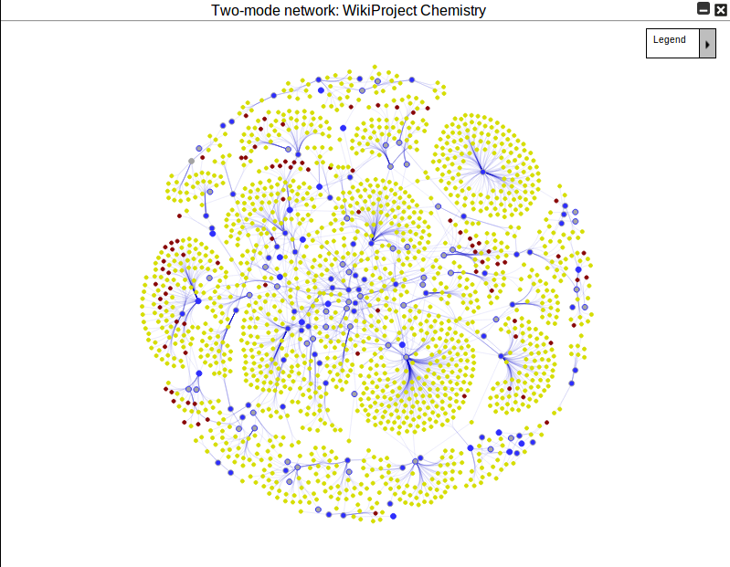
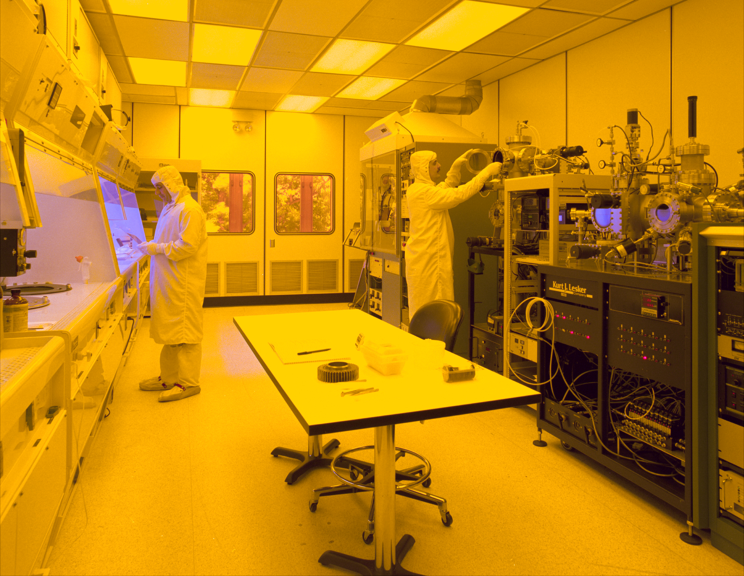
GRI30 NetBench（325反応）
反応ネットワーク × 縮退 × データ同化
目的：Cantera自動実行で「解析基盤の有用性」を第三者が追試できる形で評価
1/30
Notes:
[Sources] - https://commons.wikimedia.org/wiki/File:Flames.jpg - https://commons.wikimedia.org/wiki/File:Methane-3D-balls.png - https://commons.wikimedia.org/wiki/File:WikiProject_Chemistry-Network.png - https://commons.wikimedia.org/wiki/File:Clean_room.jpg [/Sources]

Slide 2
本スライドで説明すること
MLに詳しくないシミュレーションエンジニア向け
1. 問題設定
2. 解析対象
3. 逆問題
GRI30（53種/325反応）
0D点火（時間応答）
多条件スイープ
ネットワーク構築
特徴量/重要度
縮退（簡略化）
同化（観測→係数）
最適化（比較枠）
自動検証・レポート
2/30
Notes:
[Sources] - （外部ソースなし：本スライドの図/数値例は自作の概念図） [/Sources]

Slide 3
従来の課題：反応は「独立なつまみ」ではない
課題（半導体/燃焼に共通）
中間体（ラジカル等）を介して階層的に連鎖（分岐・合流）
循環（ループ）も多く、重要経路は条件で入れ替わる
係数を独立に最適化すると、整合性が崩れやすい
縮退も「関係を守る設計」がないと破綻しやすい
ネットワークを使うと…
反応↔分子の関係（グラフ/行列）を制約・正則化に利用
縮退→再実行→合否判定を自動ループ化できる
3/30
Notes:
[Sources] - https://commons.wikimedia.org/wiki/File:WikiProject_Chemistry-Network.png [/Sources]

Slide 4
NetBenchは半導体向け課題の「縮小模型」
対応づけ（例）
観点
半導体（実課題）
NetBench（例題）
ネットワーク
ガス相+表面（巨大）
ガス相（325反応）
観測
膜厚/占有率/組成
点火遅れ/温度/生成物
逆問題
係数同化/最適化
同じ構造（x→y）
縮退
経路削除/集約
縮退→再実行で評価
燃焼ベンチは「機構が公開」「実行が速い」ため、基盤検証に向く
基盤が固まれば、半導体モデルへ置換して同じベンチで検証できる
4/30
Notes:
[Sources] - https://commons.wikimedia.org/wiki/File:Clean_room.jpg - https://commons.wikimedia.org/wiki/File:Methane-3D-balls.png - https://cantera.org/2.5/sphinx/html/matlab/importing.html [/Sources]

Slide 5
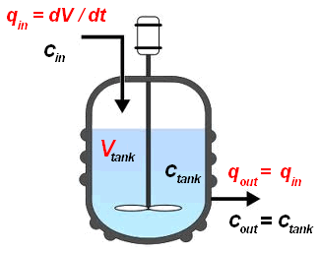
問題設定：0D点火（時間応答）× 多条件スイープ
入力（スイープ例）
出力（QoI例）
T₀
P₀
当量比 φ
希釈率
反応器条件
点火遅れ τ
T(t), Y(t)
CO/CO₂
ROP
自動実行パイプライン（例）
条件生成(Hydra)
Cantera
出力保存
解析(グラフ)
レポート
5/30
Notes:
[Sources] - https://commons.wikimedia.org/wiki/File:Cstr.png - https://cantera.org/ [/Sources]

Slide 6
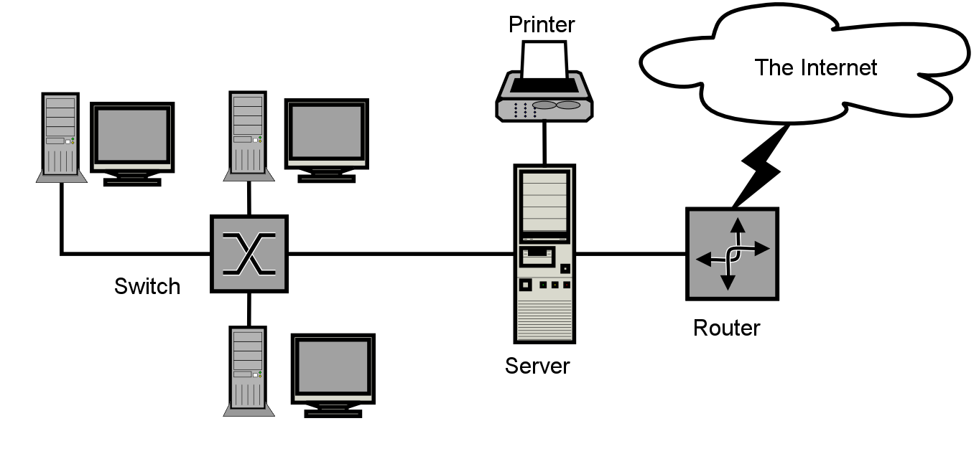
反応機構：GRI-Mech 3.0（53種・325反応）
なぜ中規模（325反応）を選ぶか
理由
意味
構造が出る
階層/循環が表れ、ネットワーク手法の差が出る
実行が速い
多条件・多反復（縮退/同化）を回せる
公開・再現性
第三者が同じ入力で追試できる
6/30
Notes:
[Sources] - https://cantera.org/2.5/sphinx/html/matlab/importing.html - https://commons.wikimedia.org/wiki/File:Sample-network-diagram.png [/Sources]

Slide 7
想定ガス・分子：CH₄/空気系とラジカル連鎖
代表種（例）
カテゴリ
例（抜粋）
役割（概念）
安定分子
O₂, N₂, H₂O, CO₂, CO
熱収支・最終生成物
燃料/中間体
CH₄, CH₃, CH₂O, HCO…
経路の分岐点
ラジカル
H, O, OH, HO₂…
連鎖反応を駆動
ネットワーク視点で重要になる点
小さな反応でも「循環維持」に重要な場合がある（閾値縮退が危険）
ラジカル経路は条件で入れ替わる → 多条件での集約が必要
7/30
Notes:
[Sources] - https://commons.wikimedia.org/wiki/File:Methane-3D-balls.png [/Sources]

Slide 8
反応ネットワーク構築：反応式↔分子をグラフ/行列に変換
2部グラフ（概念）
CH₄
R1
O₂
R2
OH
R3
CH₃
行列表現（例）S/A/L
R4
S（化学量論）/ A（隣接）/ L（ラプラシアン）
→ 重要度・制約・正則化に利用
H₂O
8/30
Notes:
[Sources] - https://commons.wikimedia.org/wiki/File:Sample-network-diagram.png [/Sources]

Slide 9
ベンチ出力：時系列＋ROP＋ネットワーク（時間変化）
保存アーティファクト（例）
カテゴリ
主な内容
用途
raw
T/Y(t), ROP, rate
再現/学習
graph
S/A/L, weights
縮退/制約
meta
条件, seed, version
比較/監査
9/30
Notes:
[Sources] - （外部ソースなし：本スライドの図/数値例は自作の概念図） [/Sources]

Slide 10
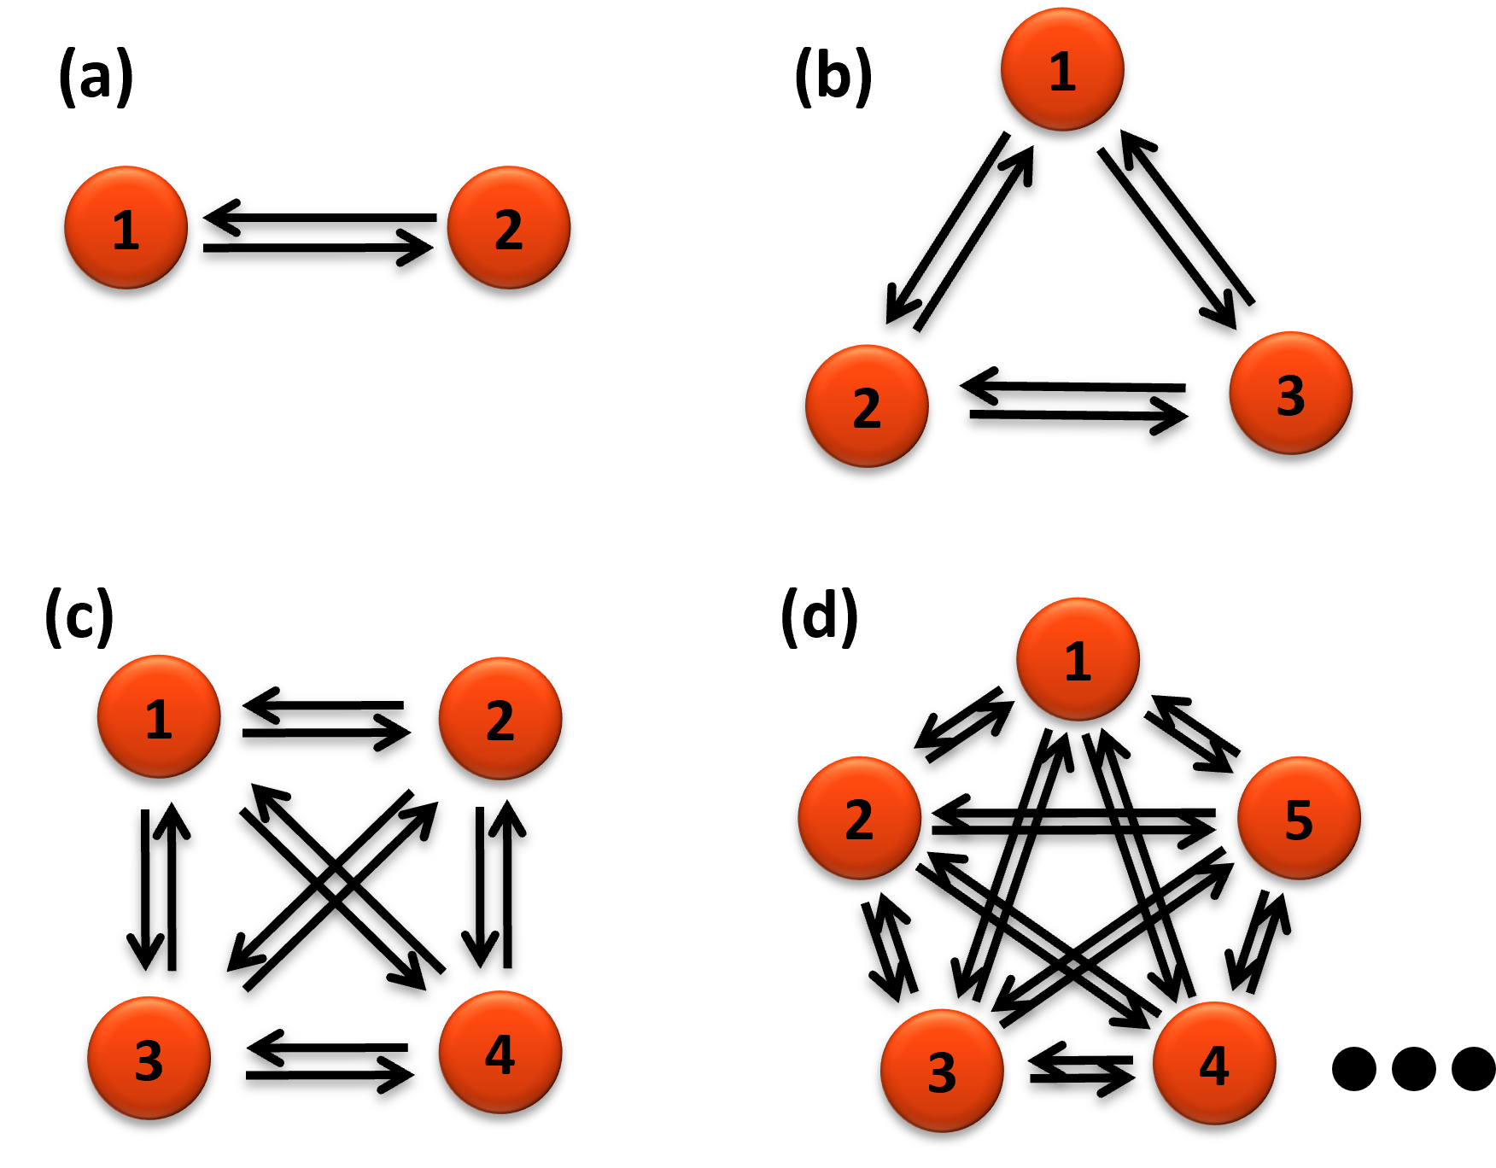
多条件で重要経路が入れ替わる（ベンチで“跳梁化”を測る）
Case A（低T）
Case B（中T）
Case C（高T）
跳梁化を測る指標（例）
計測対象
定義（例）
使いどころ
Top-K安定性
条件間のTop-K一致率
縮退の頑健性
順位相関
中心性順位のSpearman
骨格反応抽出
SCC/コミュニティ
クラスタの変化
循環/連鎖の把握
重み分布
ロングテール性
閾値縮退の危険度
10/30
Notes:
[Sources] - https://commons.wikimedia.org/wiki/File:ReactionNetwork.png [/Sources]

Slide 11
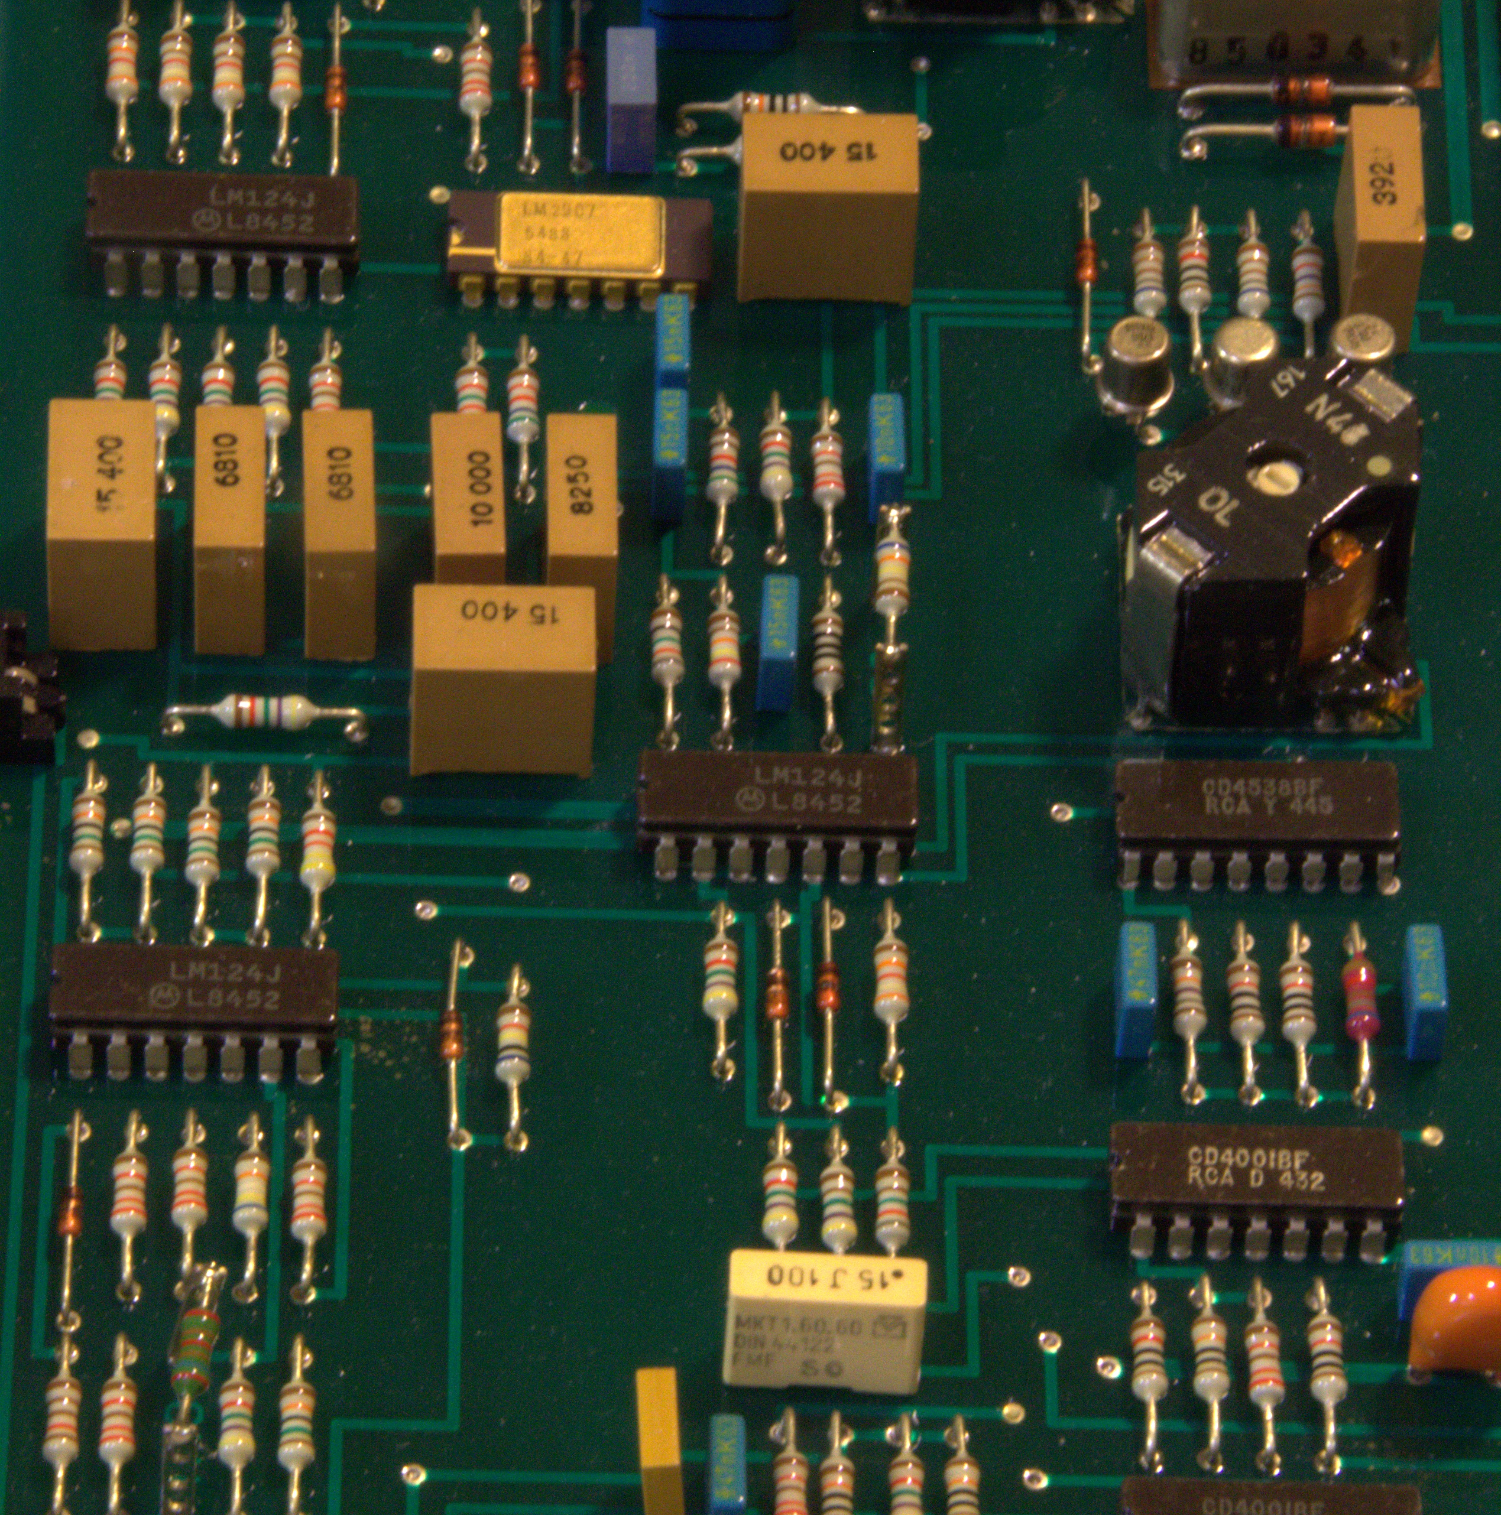
課題：反応係数最適化は「相関」を無視すると破綻しやすい
従来：係数を独立に振る
k1
k2
k3
k4
k5
→ サンプル数が膨大 / 整合性が崩れる
提案：ネットワーク制約で探索
近い反応同士は似た更新（ラプラシアン正則化など）
縮退（集約）で次元を落としてから同化/最適化
必ず再実行でQoIが維持できるか検証
11/30
Notes:
[Sources] - https://commons.wikimedia.org/wiki/File:Circuit_Board_closeup_(6901691863).jpg [/Sources]

Slide 12
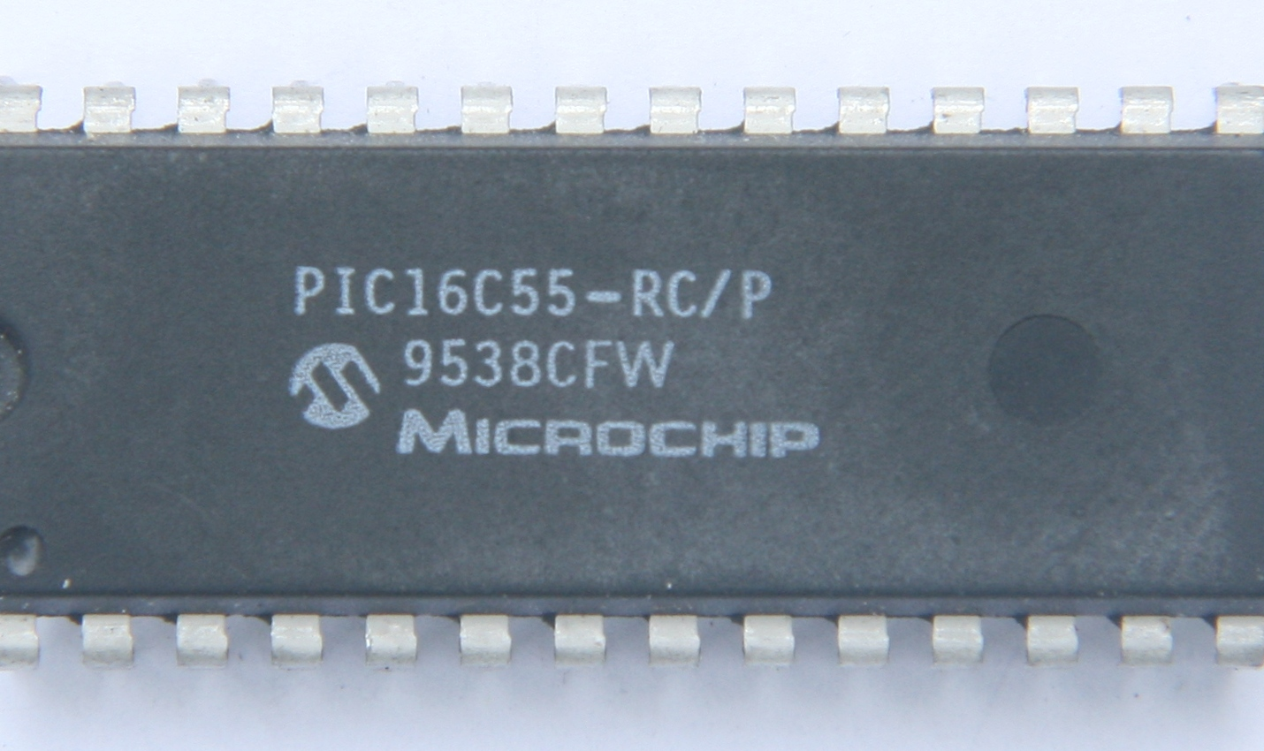
特徴量化：全出力を「目的に効く少数表現」に圧縮
特徴量の例（用途別）
カテゴリ
例
主用途
時系列要約
ピーク/立上り/積分
同化/最適化
ROP要約
Top-K寄与/累積寄与
縮退/解釈
ネットワーク指標
中心性/SCC/クラスタ
縮退/制約
使い分けの基本
感度
∂QoI/∂log k
パラメータ選択
特徴
推定
再実行
評価
条件依存
Top-K安定性/順位相関
頑健性評価
最終判定は「再実行でQoIが保てるか」
12/30
Notes:
[Sources] - https://commons.wikimedia.org/wiki/File:Ic-photo-Microchip--PIC16C55-RC_P--(PIC16-MCU).jpg [/Sources]

Slide 13
感度解析ベンチ：どの反応係数がQoIに効くか
評価したいポイント
感度順位は条件で入れ替わる → 複数条件で集約
感度上位だけを動かすとネットワーク整合性が崩れる場合
→ グラフ制約（例：L正則化）で安定化できるかを比較
同化/縮退とつなぐ
感度→推定対象の絞り込み
感度→縮退候補の提案
同化後→再実行で妥当性
13/30
Notes:
[Sources] - （外部ソースなし：本スライドの図/数値例は自作の概念図） [/Sources]

Slide 14
縮退ベンチのゴール：小さくしてもQoIを守る
縮退レベル（概念）
合格基準（例）
評価軸
指標例
合格ライン例
Full
325反応
QoI誤差
τ_ign, CO₂_final
相対誤差<5%
Candidate
閾値/指標
条件汎化
テスト条件
破綻率<1%
速度
総walltime
Full比で大幅減
Reduced
~100反応
整合性
連結性/ループ
断裂を避ける
Core
~30反応
→ 計算コスト↓ / 解釈性↑
14/30
Notes:
[Sources] - https://commons.wikimedia.org/wiki/File:ReactionNetwork.png - https://cantera.org/2.5/sphinx/html/matlab/importing.html [/Sources]

Slide 15
縮退手法A（ベースライン）：ROP閾値→再実行で妥当性確認
Full
Cantera
ROP集計
閾値削除
再実行
QoI評価
メリット / デメリット
観点
内容
◎ 実装容易
最初のベースラインに最適
△ 条件依存
重要反応が入れ替わる
△ 循環に弱い
小反応でもループ維持に重要
→ 目的
グラフ制約縮退が優れるか比較
15/30
Notes:
[Sources] - （外部ソースなし：本スライドの図/数値例は自作の概念図） [/Sources]

Slide 16
縮退手法B：グラフ指標で「骨格」を残す（中心性/SCC/クラスタ）
手順（例）
① グラフ構築
反応↔分子 / 重み=ROP等
② 指標計算
中心性・SCC・コミュニティ
③ 保持集合
骨格反応/種を選ぶ
④ 縮退生成
残す/集約/削る（ルール化）
中心性の高いノード/エッジを保持
SCC（循環）を壊さない制約
多条件集約した重みを使う
⑤ 自動検証
再実行でQoI誤差判定
16/30
Notes:
[Sources] - https://commons.wikimedia.org/wiki/File:WikiProject_Chemistry-Network.png [/Sources]

Slide 17
既存縮退（DRG/DRGEP+感度）との比較ができる枠組みにする
典型フロー（概念）
NetBenchでの位置づけ
手法
強み
弱み
ターゲット種
関係度グラフ
誤差伝搬
削減
感度仕上げ
ROP閾値
最速・最小実装
条件依存/断裂
DRG/DRGEP
誤差制御の考え方
実装がやや複雑
グラフ制約
連結性/循環を維持
設計自由度が高い
同一の自動検証ループで比較する（手法差し替え）
17/30
Notes:
[Sources] - https://www.sciencedirect.com/science/article/abs/pii/S0360319919331830 - https://commons.wikimedia.org/wiki/File:WikiProject_Chemistry-Network.png [/Sources]

Slide 18
縮退の妥当性評価：縮退→再実行→誤差判定
合否判定（例）
指標
基準例
備考
点火遅れ τ
±5%
代表QoI
主要種誤差
≤1e-3
Y(t)
温度ピーク
±10K
熱収支
失敗率
<1%
収束/負値
縮退の良し悪しは再実行で初めて分かる
だから評価まで自動化するのが核心
18/30
Notes:
[Sources] - （外部ソースなし：本スライドの図/数値例は自作の概念図） [/Sources]

Slide 19
データ同化ベンチ：真値から合成観測を作り、推定を定量評価
合成観測の流れ（概念）
真値パラメータ
(x*)
Cantera
(Full)
観測
(y)
同化アルゴリズム（EnKI/ES-MDA/EKI/SBI…）
半導体では観測がさらに間接
膜厚などは写像 h(x) が複雑 → ill-posed
ネットワーク制約で推定を安定化できるかが焦点
推定パラメータ（x̂）
+ 不確かさ（分散）
19/30
Notes:
[Sources] - https://commons.wikimedia.org/wiki/File:Clean_room.jpg [/Sources]

Slide 20
観測関数 h(x) をプラグイン化（目的変数の差し替えを容易に）
同化の基本形（概念）
h(x)の例
観測 y = h(x) + ε
（x：反応係数倍率/初期条件など）
ベンチ（GRI30）
半導体（将来）
点火遅れ/温度/生成物
膜厚/占有率/組成
直接QoI
多段写像（gas→surface→film）
20/30
Notes:
[Sources] - （外部ソースなし：本スライドの図/数値例は自作の概念図） [/Sources]

Slide 21
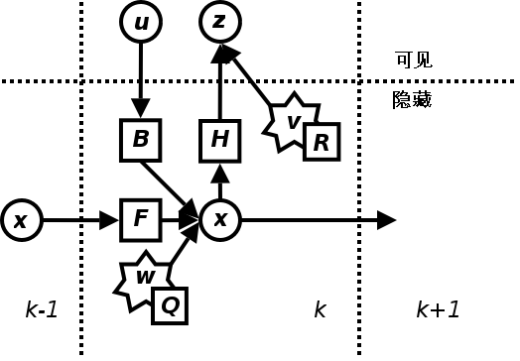
EnKF/EnKI：アンサンブルで「勾配なし更新」を行う
やること（概念）
アンサンブルを生成
各候補でCantera実行→予測ŷ
観測yとのずれから統計的に一括更新
多条件を入れるほど識別性↑
更新前→更新後（概念図）
21/30
Notes:
[Sources] - https://commons.wikimedia.org/wiki/File:Kalman_filter_model.png [/Sources]

Slide 22
グラフ制約：ラプラシアン正則化で“滑らかな更新”を誘導
目的関数（概念）
min ||y - h(x)||² + λ · xᵀ L x
（L：ネットワークのラプラシアン）
L（疎行列）のイメージ
近い反応同士が極端に別方向へ動くのを抑える
有効自由度↓でサンプル効率↑
縮退（集約）とも相性が良い
期待効果（ベンチで検証）
misfit低下が早いか
推定係数が物理的に不自然でないか
再実行でQoIが保てるか
22/30
Notes:
[Sources] - https://commons.wikimedia.org/wiki/File:ReactionNetwork.png [/Sources]

Slide 23
ES-MDA：同じ観測を複数回に分けて同化（安定化）
考え方（概念）
EnKIとの比較（ベンチで評価）
強い非線形では1回更新が不安定 → 段階的に更新
観測誤差共分散を調整（inflation）して安定化
項目
EnKI
ES-MDA
更新
一括/少反復
段階的/安定化
設定
比較的少
回数αが必要
更新1
更新2
更新3
更新4
更新5
期待
高速
頑健
（概念）反復回数αを設定して段階的にmisfitを落とす
どちらも「自動実行」と相性が良い（反復が回る）
23/30
Notes:
[Sources] - https://www.sciencedirect.com/science/article/abs/pii/S0098300412000994 [/Sources]

Slide 24
EKI：逆問題としてパラメータを更新（勾配不要）
EKIのポイント（概念）
拡張（例）
逆問題(inversion)として直接xを更新
アンサンブル共分散から更新方向を作る
h(x)が複雑でもブラックボックスで扱える
拡張
狙い
評価
L正則化
一貫性
misfit/妥当性
階層（条件共有）
汎化
テスト誤差
自動実行ループ（概念）
グループ化
次元削減
過学習↓
Ensemble生成
並列実行
misfit
更新
収束
ネットワーク正則化（L）やグループ化で安定化を検証
24/30
Notes:
[Sources] - https://arxiv.org/abs/1808.03620 - https://commons.wikimedia.org/wiki/File:WikiProject_Chemistry-Network.png [/Sources]

Slide 25
SBI：事前学習で「推定を高速化」し、分布（不確かさ）も返す
流れ（概念）
比較したい相手
手法
強み
弱み
事前分布
Cantera
要約特徴
密度推定NN
事後分布
EKI/ES-MDA
学習不要
反復で実行回数増
多条件スイープで( x, y )を大量生成→学習
運用時は推定が速い（ただしODE置換ではない）
多峰性を分布として扱える
SBI
推定高速/分布
学習データ必要
BO/CMA-ES
汎用最適化
高次元で厳しい
25/30
Notes:
[Sources] - https://commons.wikimedia.org/wiki/File:Sample-network-diagram.png [/Sources]

Slide 26
自己教師ありGNN × 動的グラフ（アイデア）：大量ログから表現を学ぶ
自己教師タスク例
Pretext
入力
狙い
リンク予測
部分グラフ
重要関係の学習
時間予測
t₁→t₂
重み遷移の学習
t₁
コントラスト
条件違い
骨格表現
マスク復元
欠損ノード
縮退補完
自動実行ログが多いほどSSLが成立
学習表現を縮退の重要度/同化の正則化に利用
評価は再実行でQoIが保てるか
t₂
26/30
Notes:
[Sources] - https://commons.wikimedia.org/wiki/File:ReactionNetwork.png [/Sources]

Slide 27
最適化/同化の比較枠：ベースライン〜高度手法を同一IFで比較
比較対象（例）
カテゴリ
手法例
位置づけ
単純
ランダム/局所探索
最小ベースライン
進化
CMA-ES/GA
ブラックボックス
ベイズ
BO(TPE/GP)
少サンプル重視
同化
EnKI/ES-MDA/EKI
アンサンブル更新
学習
SBI/GNN+探索
事前学習で高速化
共通IF（設計の核）
Optimizer
Simulator API(run_case)
Artifacts
Evaluator(metrics)
Report
どの手法も入口/出口を揃える→公平に比較できる
27/30
Notes:
[Sources] - （外部ソースなし：本スライドの図/数値例は自作の概念図） [/Sources]

Slide 28
評価指標：精度・速度・妥当性・頑健性・再現性
スコアカード（例）
観点
指標例
期待する改善
備考
精度
QoI誤差（τ,Y,T）
縮退/同化後も維持
許容誤差設定
速度
総walltime
大幅短縮
縮退の狙い
妥当性
更新の滑らかさ
物理整合性↑
グラフ制約
頑健性
条件外れ破綻率
fail率↓
多条件評価
再現性
seed/版で一致
比較可能
ログ保存
注意：数値は例。ベンチ実行で実測して比較する
28/30
Notes:
[Sources] - （外部ソースなし：本スライドの図/数値例は自作の概念図） [/Sources]

Slide 29
実行例（運用イメージ）：Hydraで条件・手法・縮退レベルを切替
例：ベンチ実行（概念）
$ python -m rxnbench.run \
+ bench=gri30_netbench \
+ sweep=phi_T_P_grid \
+ analysis=graph,reduce,assimilate \
+ reduce.method=graph_centrality reduce.level=100 \
+ assimilate.method=eki regularize=laplacian
出力（例）
ダッシュボード（例）
フォルダ
内容
runs/<id>/
raw・条件・ログ
QoI誤差
速度
graphs/<id>/
S/A/L・可視化
reduced/<id>/
縮退機構
reports/<id>/
比較レポート
ネットワーク
同化
29/30
Notes:
[Sources] - （外部ソースなし：本スライドの図/数値例は自作の概念図） [/Sources]

Slide 30
まとめ：NetBenchで「基盤の価値」を早期に検証し、実課題へ
NetBenchで確認できること
設計の核：分離（差し替え可能）
ネットワーク構築と可視化の正しさ
多条件での跳梁化を捉える特徴量設計
縮退探索と自動検証（再実行）の安定運用
同化/最適化（EKI/ES-MDA/SBI等）の比較可能性
半導体モデル（表面反応/膜厚h(x)）への置換容易性
Simulator
Analysis
Reduce
Assimilate
Report
次：半導体メカニズムへ置換して同じベンチで評価
観測h(x)を追加してデータ同化を実課題へ
30/30
Notes:
[Sources] - https://commons.wikimedia.org/wiki/File:Clean_room.jpg [/Sources]

